Slide 1

Chào mừng các con đến với tiết học

Slide 2
Khởi động

Slide 3
Lắng nghe bài hát và cho cô biết quê hương bạn nhỏ thế nào?

Slide 4

Lời bài hát nhắc tới điều gì?
Lời bài hát cho chúng ta biết, quê hương bạn nhỏ có rất nhiều cảnh đẹp.

Slide 5




Thứ hai ngày 28 tháng 3 năm 2022
Hoạt động trải nghiệm
Bài 28: Cảnh đẹp quê em

Slide 6
Khám phá

Slide 7


Vịnh Hạ Long
Đoán tên cảnh đẹp quê hương qua tranh
Còn rất nhiều những cảnh đẹp, danh lam thắng cảnh của quê hương đất nước khiến chúng ta tự hào. Quanh Hà Nội của chúng ta có những cảnh đẹp nổi tiếng nào? Cô trò mình cùng tìm hiểu trong hoạt động tiếp theo nhé!

Slide 8
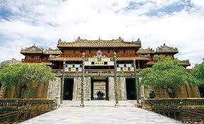
Cung đình Huế

Slide 9
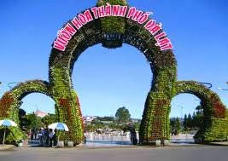
Vườn hoa Đà Lạt
Còn rất nhiều những cảnh đẹp, danh lam thắng cảnh của quê hương đất nước khiến chúng ta tự hào. Quanh Hà Nội của chúng ta có những cảnh đẹp nổi tiếng nào? Cô trò mình cùng tìm hiểu trong hoạt động tiếp theo nhé!

Slide 10
Liên hệ

Slide 11
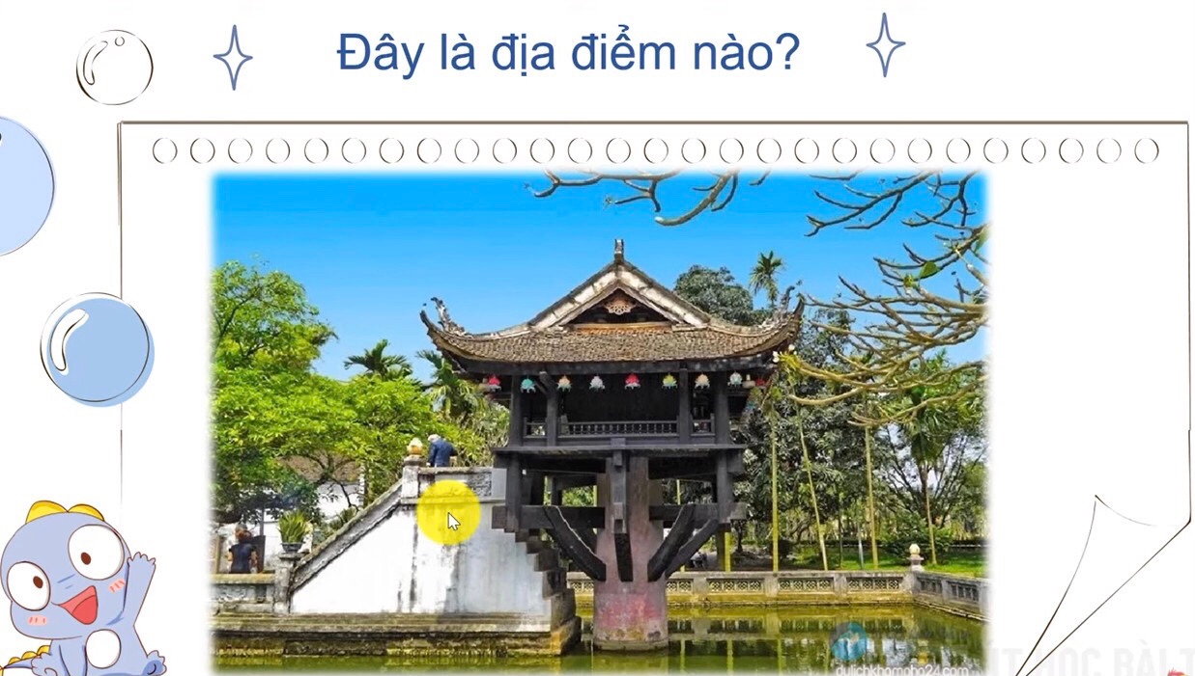

Slide 12
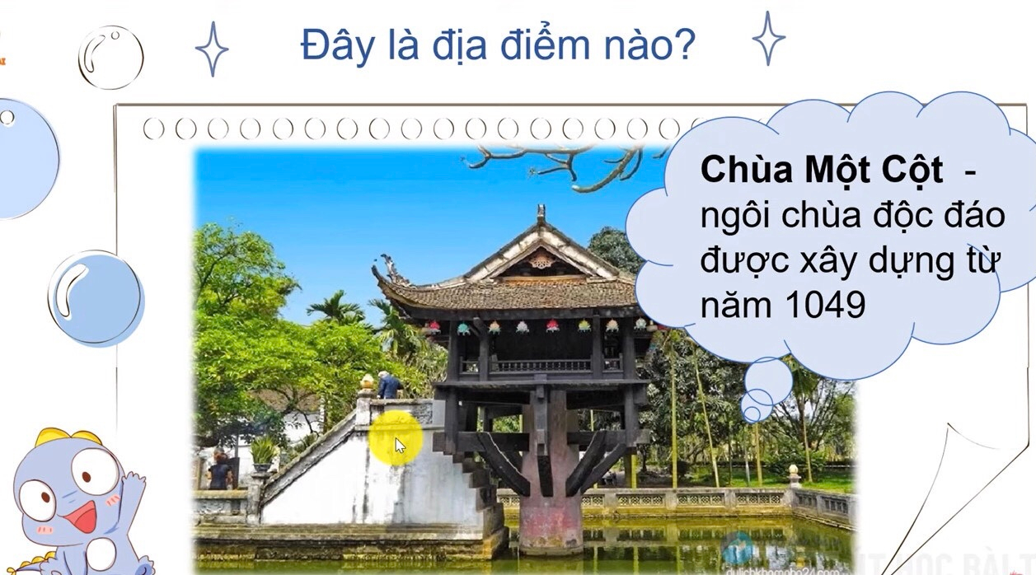
Mời các em cùng xem video để tìm hiểu thêm về địa danh này nhé!

Slide 13
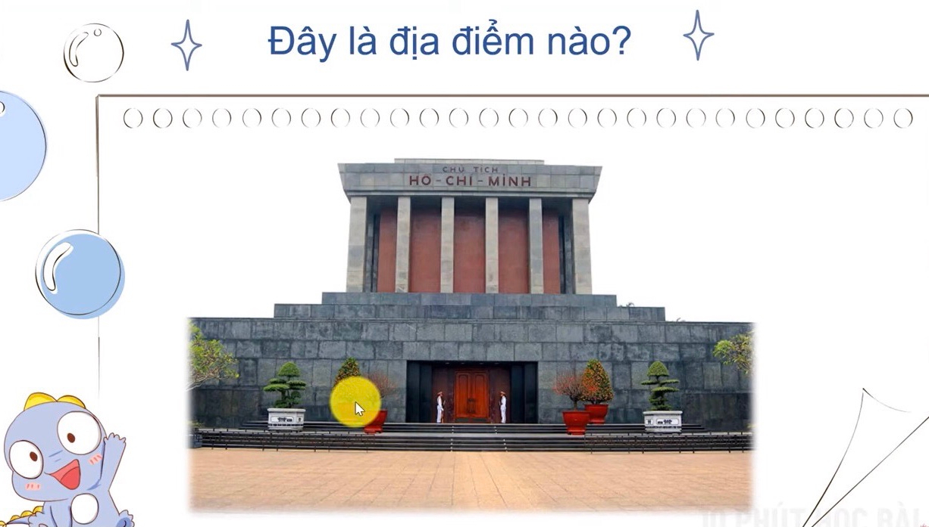

Slide 14
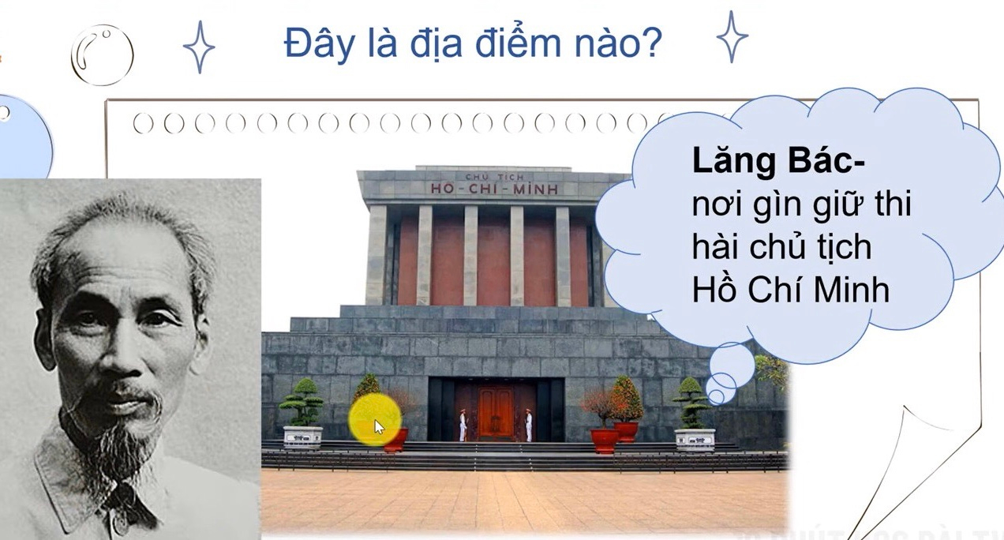
Mời các em cùng xem video để hiểu rõ hơn về địa danh này nhé!

Slide 15
Luyện tập,
thực hành

Slide 16

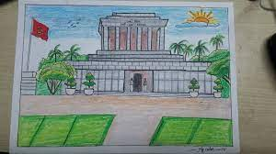
Chia sẻ với bố mẹ, người thân về một số cảnh đẹp của quê hương mình.
Hãy vẽ một bức tranh về cảnh đẹp của quê hương mình, sau đó nhờ bố mẹ chụp ảnh lại và gửi cho cô giáo nhé!

Slide 17
Vận dụng

Slide 18

Xây dựng kế hoạch tham quan một cảnh đẹp của quê hương
Lựa chọn địa điểm tham quan
Dự kiến thời gian và những việc cần chuẩn bị cho chuyến tham quan.

Slide 19
Định hướng tiết học sau

Slide 20

Tìm hiểu thực trạng vệ sinh môi trường ở nơi em ở theo 1 trong 3 mẫu phiếu dưới đây.

Slide 21

Xin chào và hẹn gặp lại!

